Slide 1

CHÀO MỪNG CÁC CON
ĐẾN VỚI TIẾT TỰ NHIÊN VÀ XÃ HỘI LỚP 2

Slide 2

Phòng tránh ngộ độc
khi ở nhà (tiết 1)
Bài 3

Slide 3
Yêu cầu cần đạt:
- HS nêu được một số lí do gây ngộ độc qua đường ăn uống.
- HS thu thập được một số thông tin về lí do gây ngộ độc qua một số nguồn.
*Phát triển năng lực và phẩm chất:
- Biết cách xử lí tình huống khi bản thân hoặc người nhà bị ngộ độc.

Slide 4
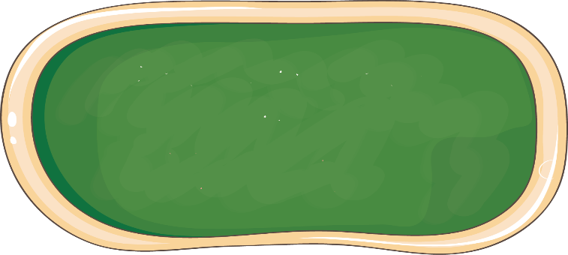
Khởi động

Slide 5
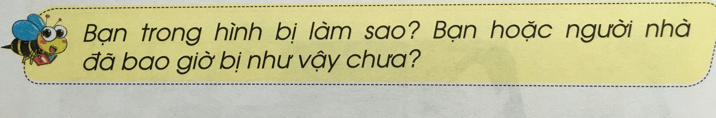
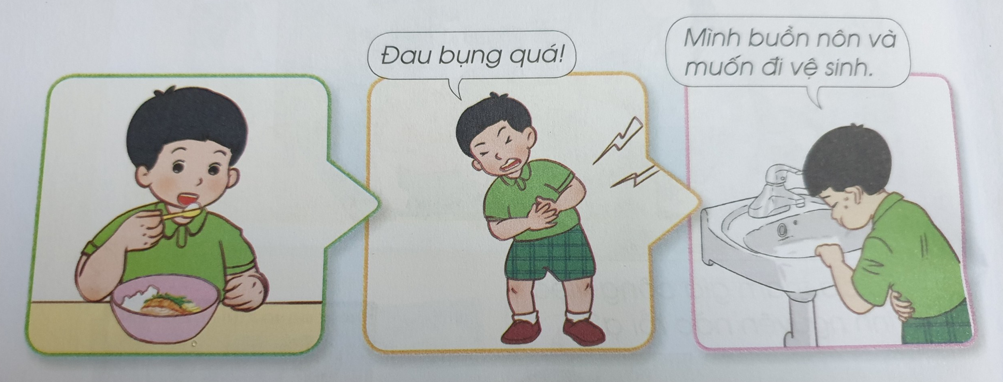
Bạn nhỏ ăn cơm và thức ăn không đảm bảo vệ sinh nên bị đau bụng, buồn nôn.

Slide 6
Hình thành kiến thức

Slide 7


1
Một số lí do gây ngộ độc qua đường ăn uống

Slide 8
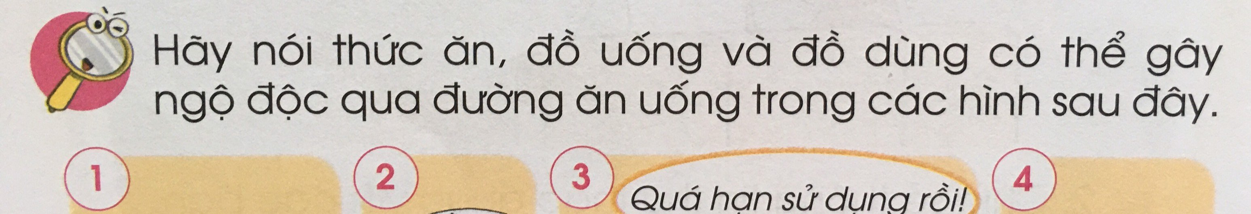
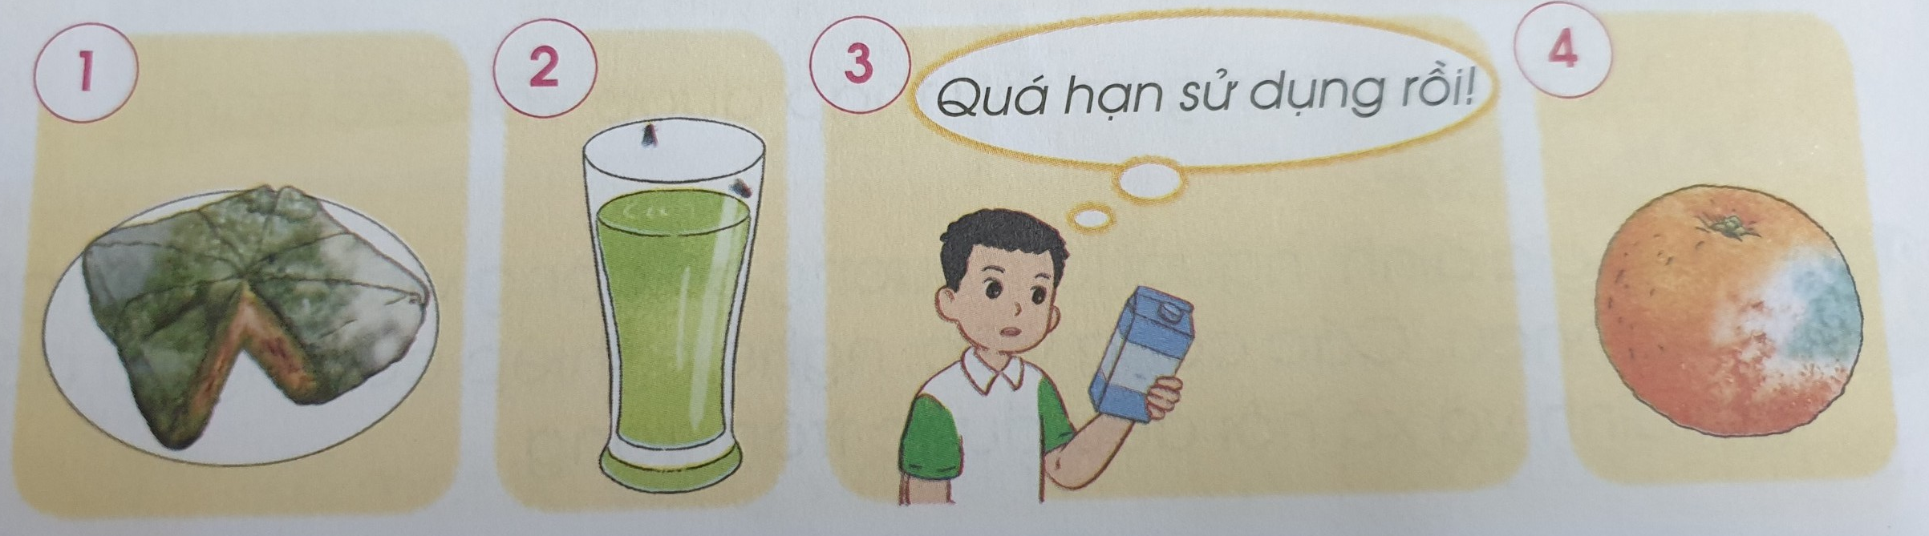
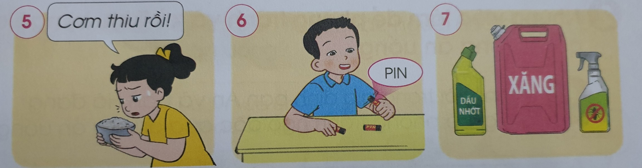

Slide 9
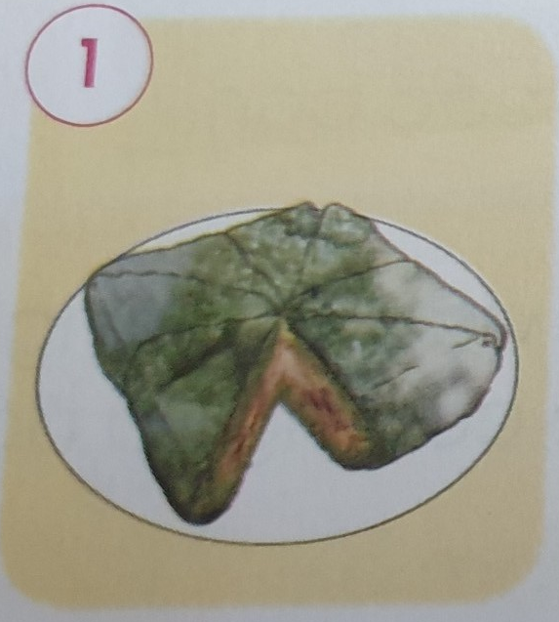
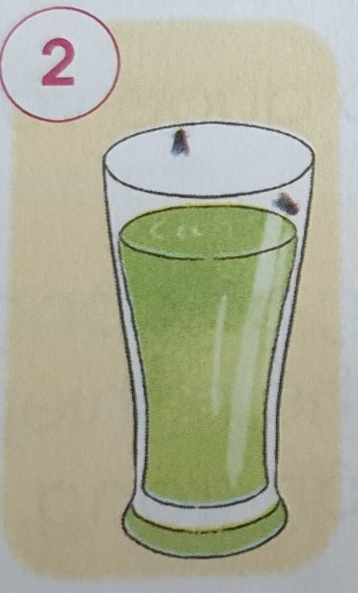
Bánh chưng đã mốc.
Cốc nước bị ruồi đậu vào.

Slide 10
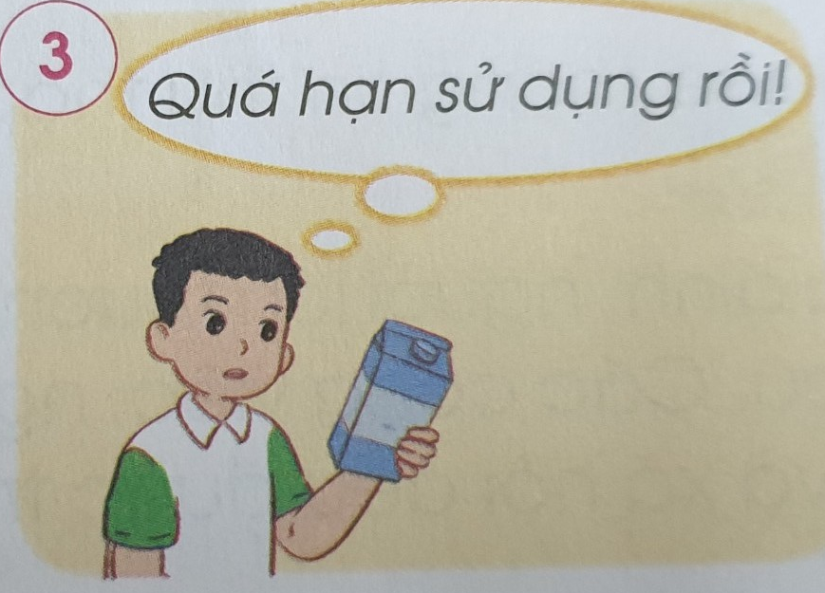
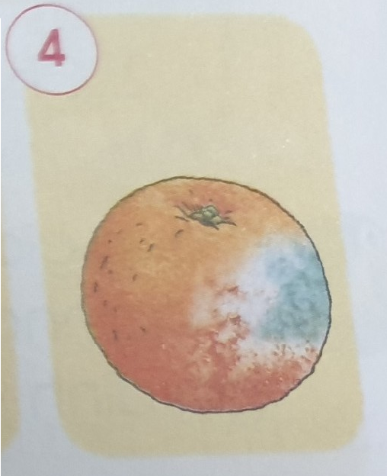
Hộp sữa quá hạn sử dụng.
Quả cam bị hỏng.

Slide 11
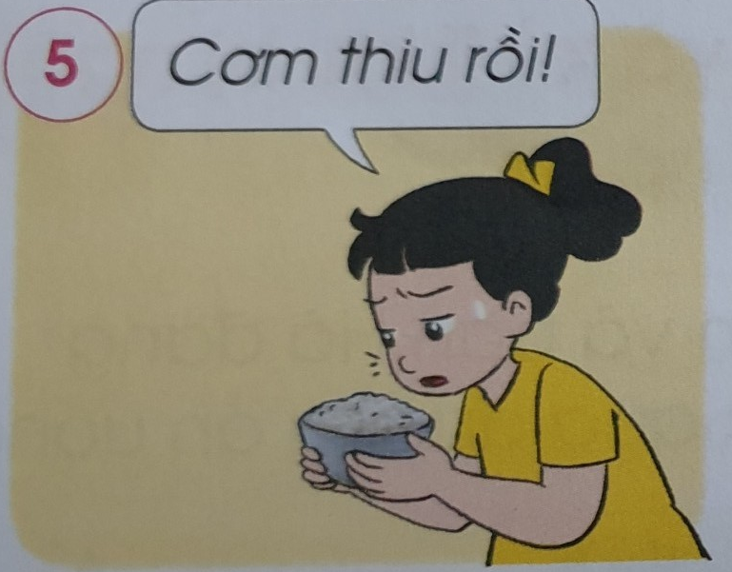
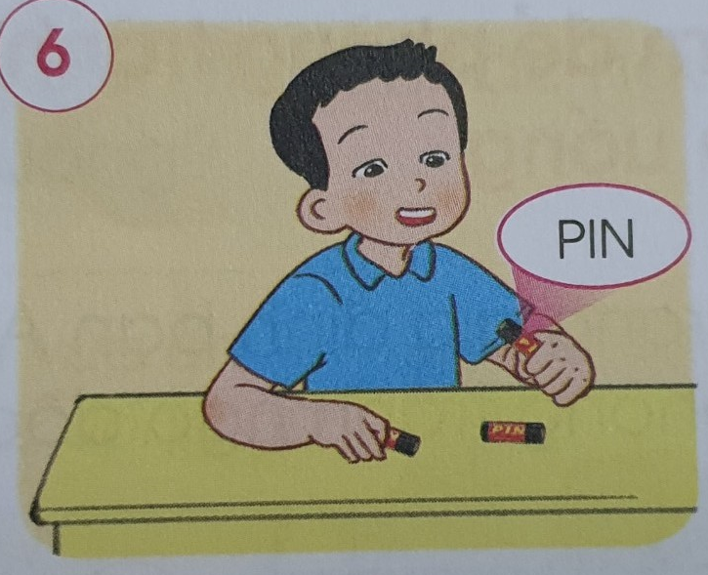
Cơm đã thiu.
Pin chứa kim loại nặng gây ngộ độc.

Slide 12
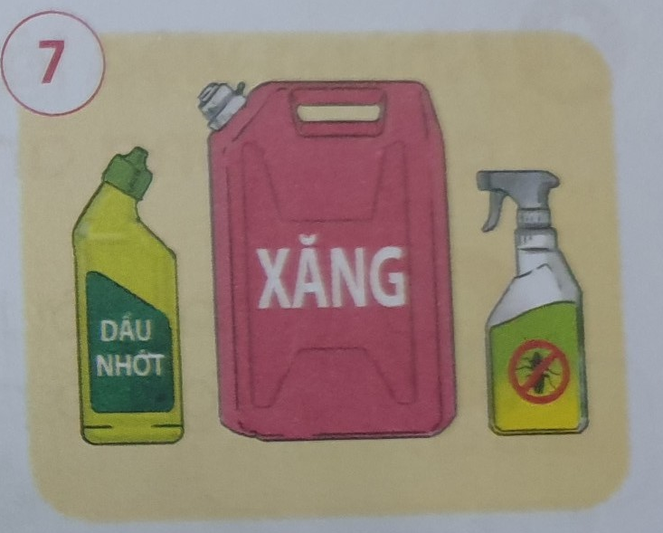
Dầu nhớt, xăng, bình xịt côn trùng gây ngộ độc nếu lẫn vào đồ ăn.

Slide 13
Bánh chưng đã mốc.
Cốc nước bị ruồi đậu vào.
Hộp sữa quá hạn sử dụng.
Quả cam bị hỏng.
Dầu nhớt, xăng, bình xịt côn trùng gây ngộ độc nếu lẫn vào đồ ăn.
Cơm đã thiu.
Pin chứa kim loại nặng gây ngộ độc.

Slide 14

Một số loại thức ăn đã bị ôi, thiu, quá hạn sử dụng hoặc các đồ dùng như: pin, xăng, dầu nhớt,…có thể khiến chúng ta bị ngộ độc qua đường ăn uống.

Slide 15

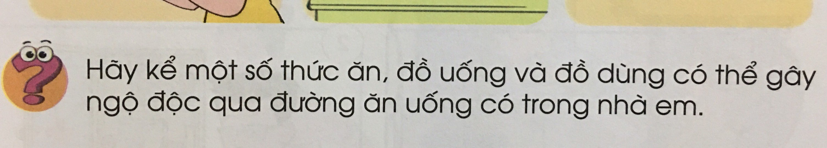

Slide 16
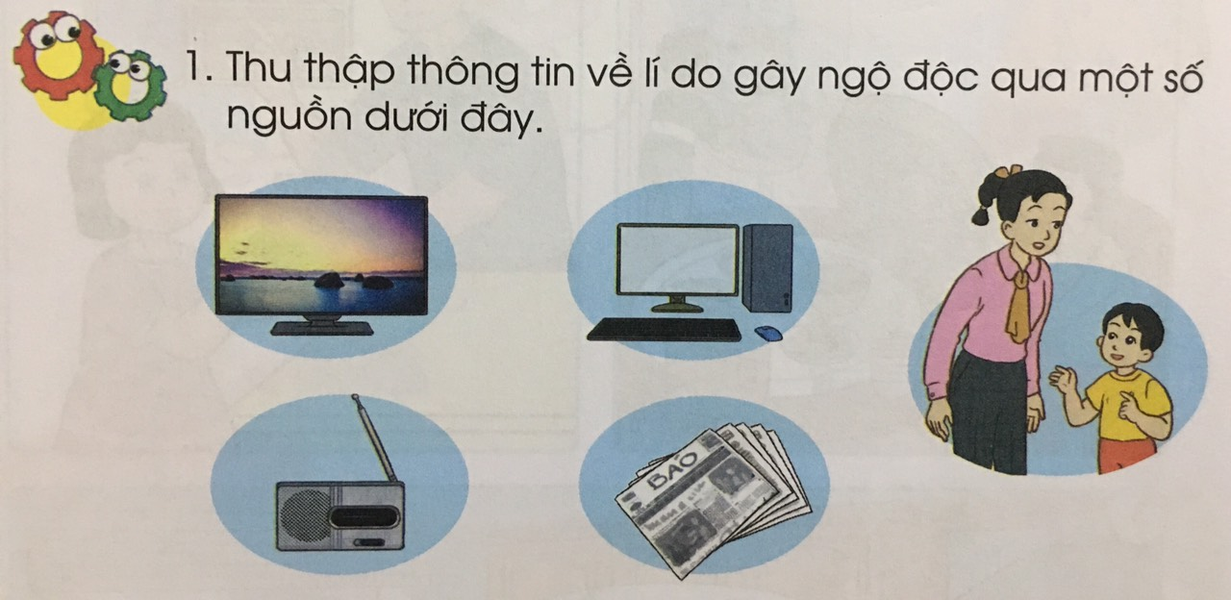

Slide 17
PHIẾU THU THẬP THÔNG TIN
STT | Lí do gây ngộ độc qua đường ăn uống | Từ nguồn thông tin
1 | Ăn bánh mốc, quá hạn sử dụng | Xem ti vi, mạng Internet,…
2
3
4

Slide 18
Một số thức ăn, đồ uống, đồ dùng trong gia đình có thể gây ngộ độc.

Slide 19
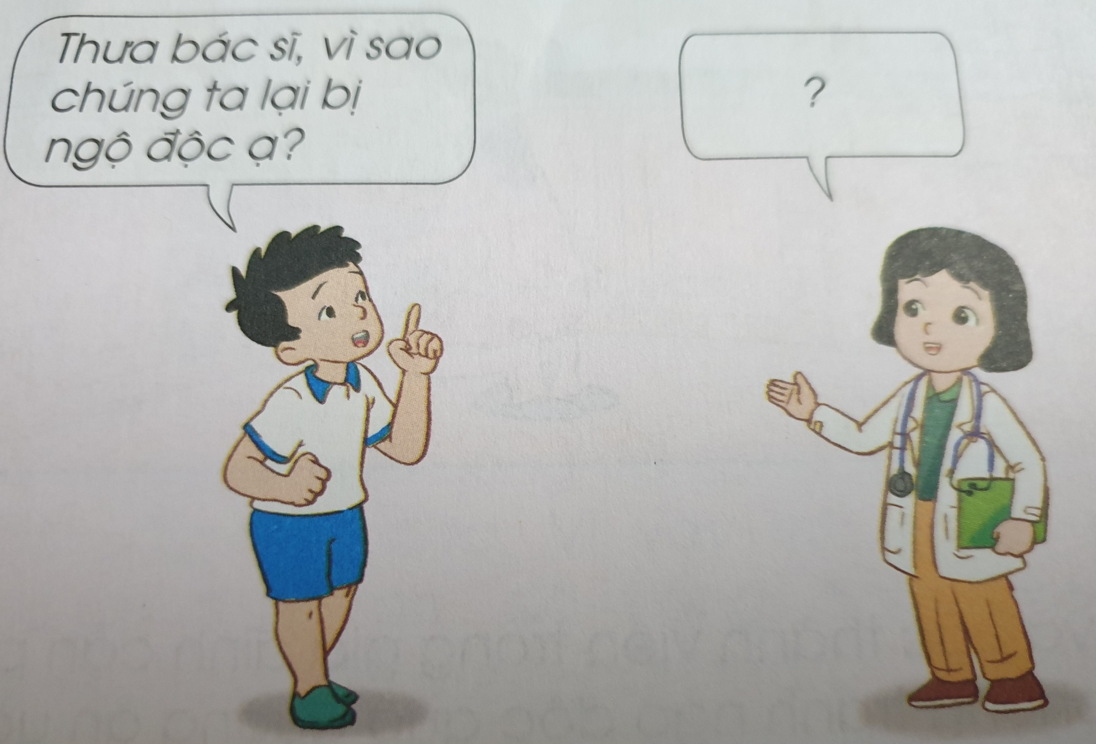
2. Đóng vai bác sĩ để nói với bạn lí do gây ngộ độc qua đường ăn uống.

Slide 20
VẬN DỤNG
Về nhà, con hãy tìm hiểu thêm một số việc làm có thể phòng tránh ngộ độc qua đường ăn uống.

Slide 21

Chào tạm biệt các con.
Chúc các con chăm ngoan, học tập tốt!

